Slide 1

SS 2020 Proseminar: Bitcoin & Blockchain Segregated Witness
Stefan Krieg
Bildquelle: https://en.bitcoin.it/w/images/en/4/49/Segwit.png

Slide 2
Gliederung
Motivation
Grundlagen
Transaktion
Merkle Tree
Probleme
Transaction Malleability
Scaling Problem
Lösung
Evaluierung
Fazit

Slide 3
Motivation

Slide 4
Ziel der Arbeit
Inwiefern löst SegWit die Probleme Transaction Malleability und das Scaling Problem?
Technische Umsetzung

Slide 5
Grundlagen

Slide 6
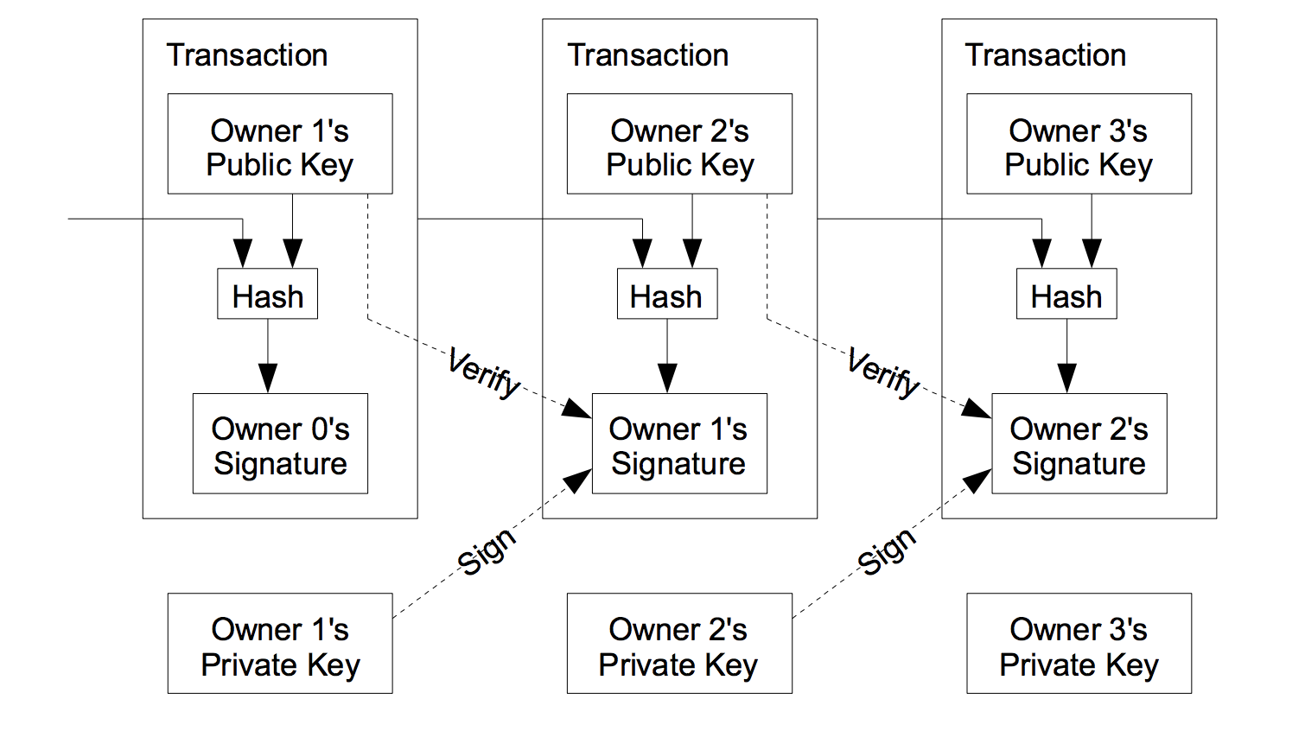
Transaktionen
Bildquelle: https://i.stack.imgur.com/YXguz.png

Slide 7
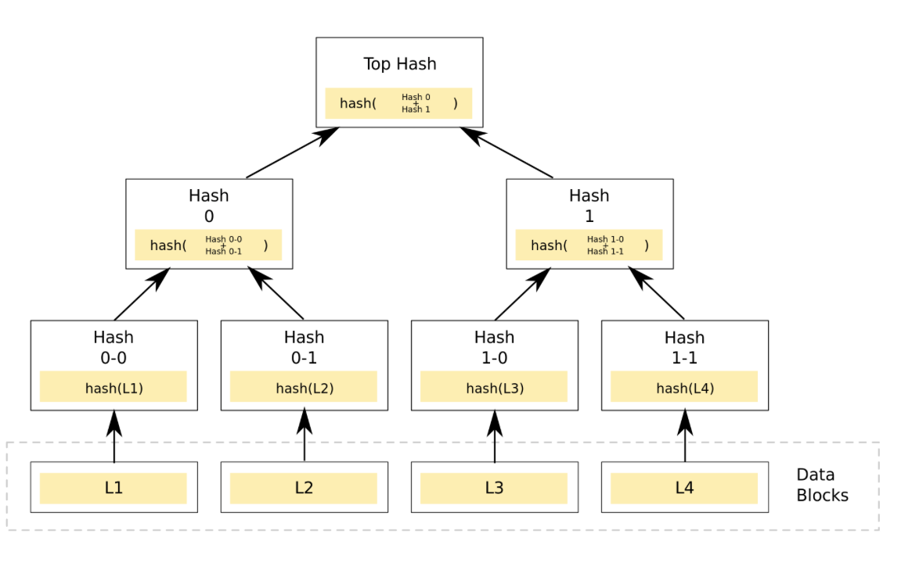
Merkle Tree
Bildquelle: https://miro.medium.com/max/1174/1*prtcx2rVQZmX9oZcyrC_gQ.png

Slide 8
Probleme

Slide 9
Transaction Malleability
Transaction ID verändert nachdem sie signiert ist
Angriff ermöglicht Double-Spend

Slide 10
Skalierbarkeit
Blockgröße begrenzt auf 1 MB
Ein Block alle ca. 10 Minuten
→ Maximal ca. 4,6 Transaktionen pro Sekunde
(Vergleich: Visa 1700/s)

Slide 11
Lösung

Slide 12
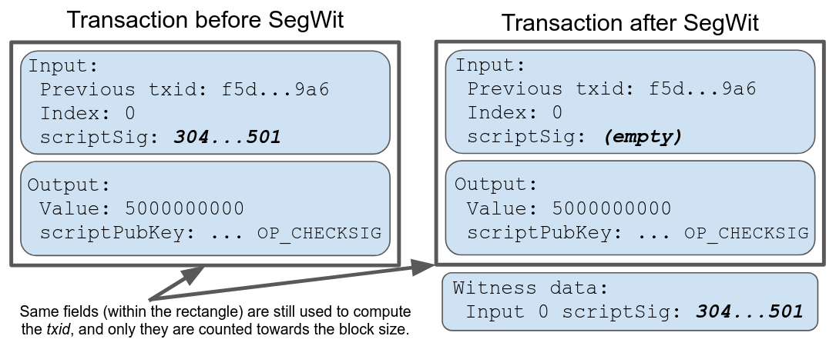
Konzept zur Behebung
Neue Struktur namens „witness“
Bildquelle: https://www.buybitcoinworldwide.com/pages/info/img/segwit-v-legacy.png

Slide 13
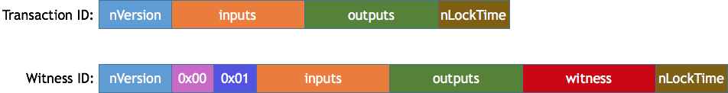
Umsetzung
2 IDs statt einer
Berechnung TxID wie vorher
Berechnung WTxID über serialisierte Daten
Bildquelle: https://raw.githubusercontent.com/bitcoin/bips/master/bip-0144/witnesstx.png

Slide 14
Block-Gewicht
Berechnung: 3 * Basis Größe + Gesamt Größe
Regel: Block-Gewicht ≤ 4,000,000

Slide 15
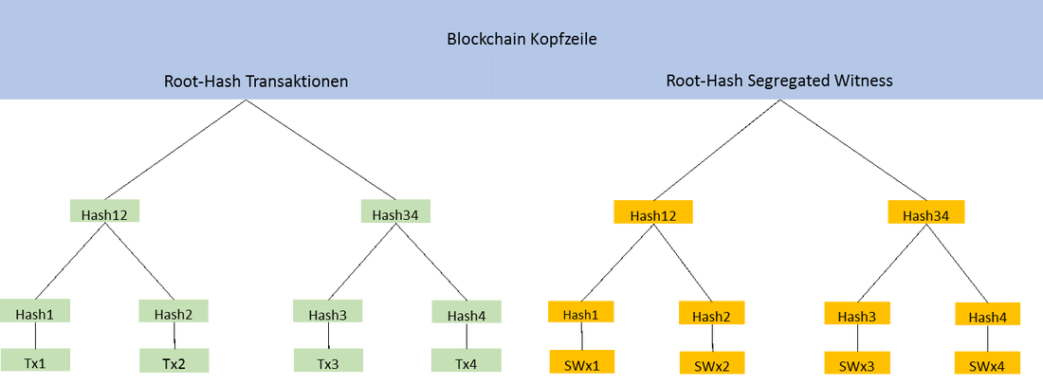
Witness Merkle Tree
Gleich wie normaler Merkle Tree aber für Witness
Witness Root Hash in coinbase Transaktion
Bildquelle: https://blockchain-nachrichten.com/uploads/8/2/2/6/82265992/segwit-merkle-tree_orig.png

Slide 16
Soft Fork
Rückwärts kompatibel
Alte Wallets können nicht:
SegWit Transaktionen validieren
Wurde am 24. August 2017 aktiviert

Slide 17
Evaluierung
Transaction Malleability gefixt
Scaling Problem verbessert aber nicht gelöst
→ Ermöglicht Lightning Network

Slide 18
Fazit
Einführung von SegWit sehr sinnvoll
Ermöglicht neue Technologien wie Lightning Network
Erhöht Blockgröße zu heute besser geeignetem Wert
Heute von Transaktionen ca. 50% SegWit
Durchschnittliche Blockgröße von ca. 1.3 MB, Tendenz steigend
Transaktionen pro Sekunde nicht deutlich gestiegen
Andere Lösung benötigt

